Slide 1
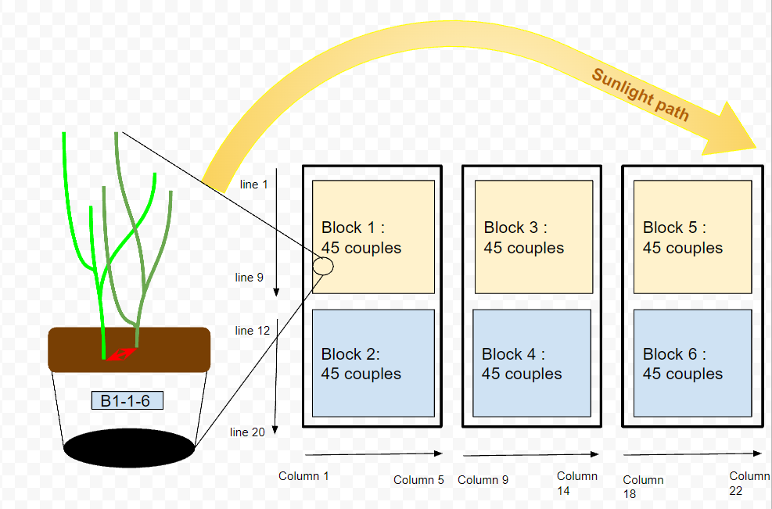
Design expérimental
Les Blocs 1 3 et 5 subissent un stress hydrique intense.
Les Blocs 2 4 et 5 sont arrosés en excès.
Les 45 couples sont les même dans tous les blocs. Il y a 30 couples avec deux génotypes différents et 15 monocultures.
Les génotypes viennent de la collection de blé dur EPO connu pour sa diversité génétique.
Plusieurs traits phénotypiques ont été mesurés sur les premiers 21 jours après le semis (germination in vitro, et poids de graine connu pour chaque graine)
La distance entre les plantes est constante égale a 3cm. La profondeur de semis est aussi égale. 540 pots au total, avec une masse de sol égale.

Slide 2
Mod0 : Y ~ Structuration_design + Bloc_M + poids_graine
Mod1 : Y ~ Structuration_design + Bloc_M + poids_graine + genotype_focal
Mod2 : Y ~ Structuration_design + Bloc_M + poids_graine + genotype_focal + genotype_voisin
Mod3 : Y ~ Structuration_design + Bloc_M + poids_graine + genotype_focal + genotype_voisin + genotype_focal : genotype_voisin
 | Biomasse sèche | Longueur feuille 2 | Longueur feuille 1
p - value mod0 vs mod1 | 2,40E-07 | 2,05E-05 | 1,92E-15
p - value mod1 vs mod2 | 0,913966547 | 0,003135473 | 0,489480635
p - value mod2 vs mod3 | 0,939599647 | 0,040253919 | 0,10595034
facteur de correlation entre les BLUES IGE vs DGE | 0,142636771 | 0,506366313 | 0,37491772
p - value test de correlation : Pearson's product-moment correlation | 0,612077556 | 0,05409203 | 0,168533664

Slide 3
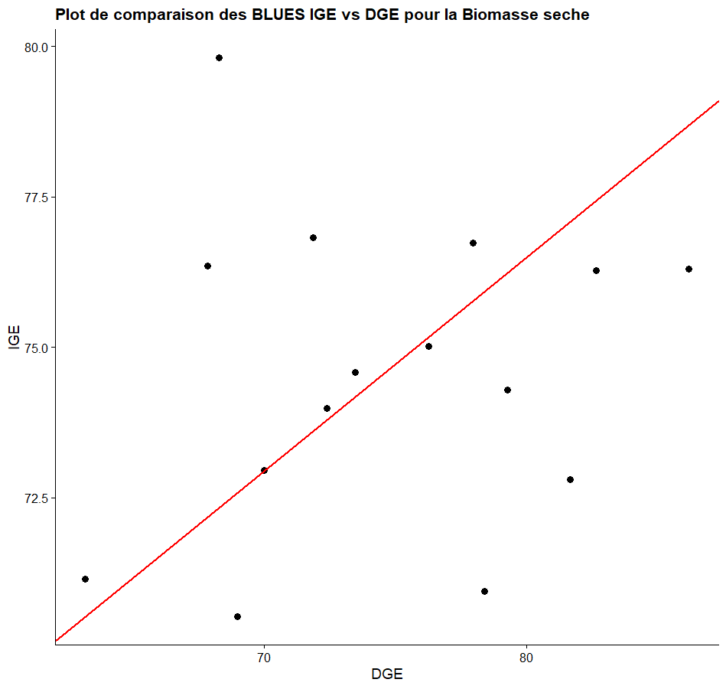

Slide 4
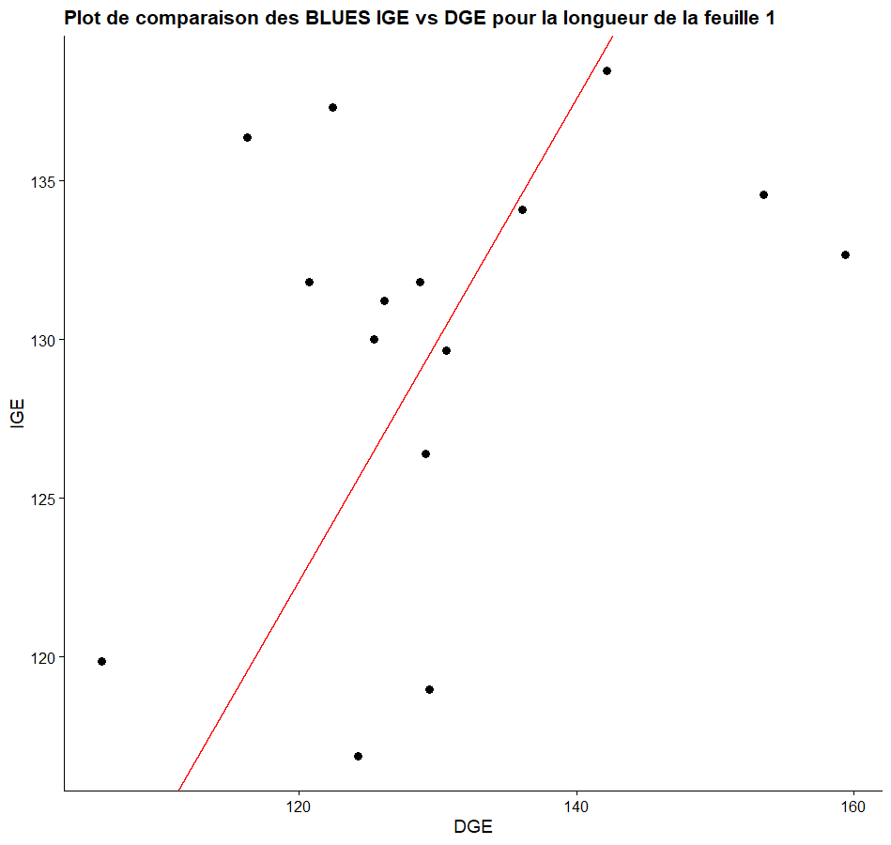

Slide 5
